Slide 1
Potensi Bahaya Kimia di K3

Slide 2
Potensi Bahaya fisik
Jatuh : dari tangga dan kejatuhan benda
Tergelincir dipermukaan licin, tidak rata/rusak.
Tersangkut: Pakaian, rambut, jemari pada alat yang berputar atau bergerak (sentrifus, mikser)
Luka Bakar : Jika terkena bahan kimia yang sangat dingin dalam bentuk gas
Tersengat listrik
Keracunan oleh bahan kimia yang berbahaya

Slide 3
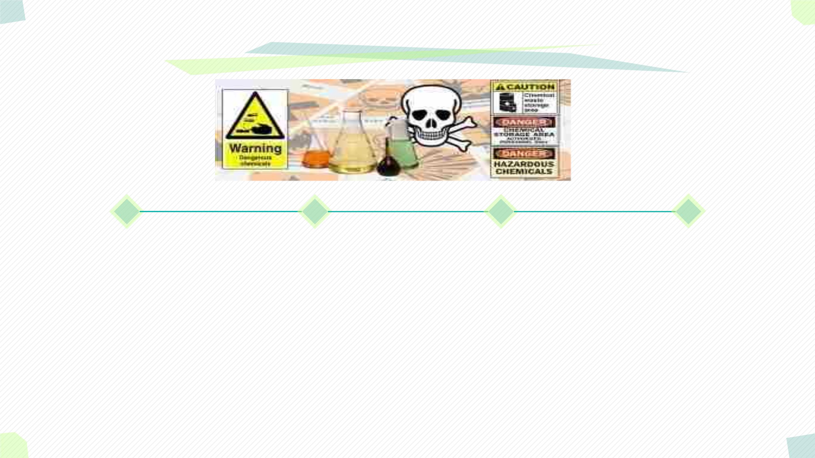
Gejala akut dan kronis interaksi bahan kimia
Faktor genetic -
Jenis kelamin
Aditif
Sinergistik
Antagonistik
Efek yang timbul merupakan
penjumlahan kedua bahan
kimia, Organophosphat
Efek yang terjadi lebih berat
dari penjumlahan jika
diberikan sendiri2, Pajanan
asbes dengan merokok.
Bila efek menjadi
lebihringan Distribusi Bahan
kimia diserap dalam tubuh
kemudian didistribusikan
melalui aliran darah
Pria peka terhadap bahan
kimia pada ginjal, wanita
pada hati, Faktor umur,
Status Kesehatan, Hygiene
perorangan dan perilaku
hidup Dan adapun faktor
Pengaruh efek racun
dengan enzim cholinesterase.
sehingga terjadi akumulasi
sampai reaksi tubuh.
terhadap badan.

Slide 4
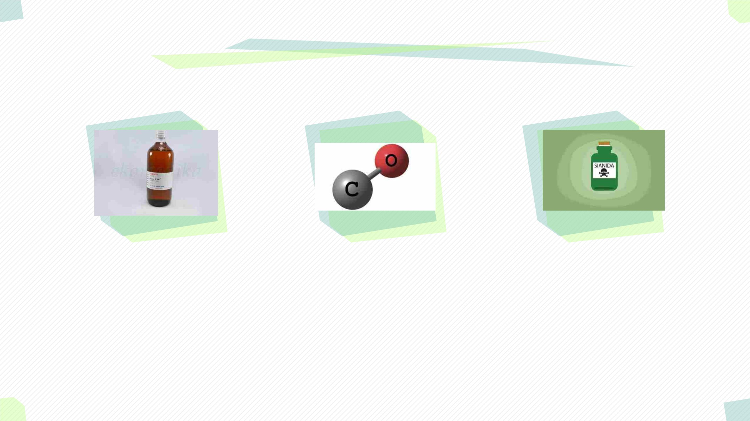
Contoh bahan Kimia berbahaya di laboratorium
1. Bersifat Iritasi
2. Bersifat mematikan
3. Bersifat beracun
• HCl
• HF
• Karbon monoksida
• Hidrogen sianida
•
•
nitrat dan nitrit
klorin
• sulfur dioksida

Slide 5
Potensi Bahaya fisik
Terpotong/tertusuk
Kebakaran dan ledakan dari bahan kimia yang berbentuk gas/padat/cair atau dari reaksi bahan kimia yang tidak terkontrol.
Ledakan yang terjadi pada alat/benda yang bertekanan
Terbakar karena penggunaan api atau permukaan alat/benda yang panas
Benda benda yang terpental karena ledakan di dalam autoklav atau sentrifus.
Kerusakan pada mata karena percikan bahan kimia

Slide 6
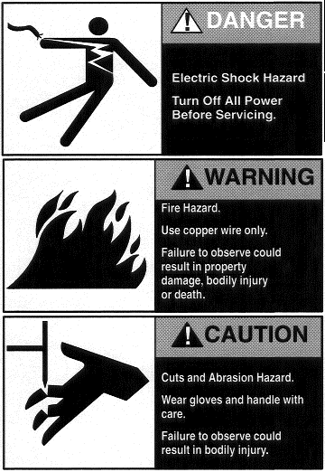

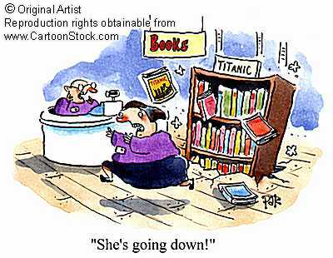
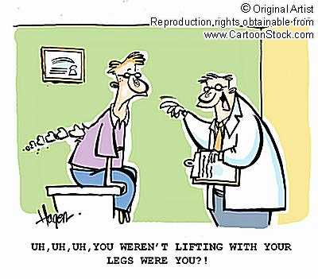
Keselamatan Fisik
Berhati-hati dalam menggunakan peralatan laboratorium
Pindahkan jika ada kabel yang dapat membuat orang lain terjatuh.
Tidak menyimpan barang di jalur lalu lintas laboratorium.
Notes:
http://images.google.com/imgres?imgurl=http://68.90.81.6/ScienceTAKS/Integration/Science%2520TAKS%2520Objective%25201/safety4.jpg&imgrefurl=http://68.90.81.6/ScienceTAKS/Integration/Science%2520TAKS%2520Objective%25201/safetysymbols.htm&h=95&w=93&sz=3&hl=en&start=32&um=1&tbnid=AOIrcMWCY6-NPM:&tbnh=80&tbnw=78&prev=/images%3Fq%3DLab%2BSafety%2BSymbols%26start%3D20%26ndsp%3D20%26svnum%3D10%26um%3D1%26hl%3Den%26rls%3DGGLB,GGLB:1969-53,GGLB:en%26sa%3DN http://www.cartoonstock.com/newscartoons/cartoonists/rha/lowres/rhan190l.jpg

Slide 7
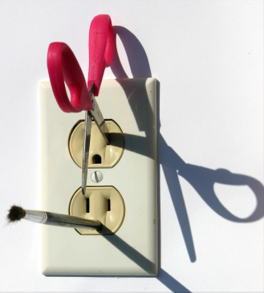
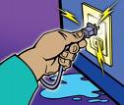

Ketika menggunakan Listrik
Tidak memasukkan benda lain.
Cabut kabel setelah selesai digunakan.
Tidak menggunakan outlet secara berlebihan.
Jauhkan dari sumber air.
Notes:
http://images.google.com/imgres?imgurl=http://68.90.81.6/ScienceTAKS/Integration/Science%2520TAKS%2520Objective%25201/safety4.jpg&imgrefurl=http://68.90.81.6/ScienceTAKS/Integration/Science%2520TAKS%2520Objective%25201/safetysymbols.htm&h=95&w=93&sz=3&hl=en&start=32&um=1&tbnid=AOIrcMWCY6-NPM:&tbnh=80&tbnw=78&prev=/images%3Fq%3DLab%2BSafety%2BSymbols%26start%3D20%26ndsp%3D20%26svnum%3D10%26um%3D1%26hl%3Den%26rls%3DGGLB,GGLB:1969-53,GGLB:en%26sa%3DN

Slide 8


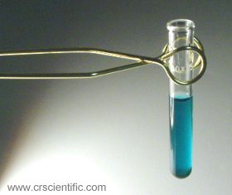
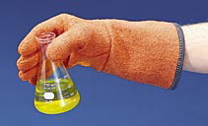
Ketika Menggunakan Api
Tidak meninggalkan api dalam keadaan menyala tanpa pengawasan.
Kontainer dari metal dan kaca terlihat tidak terlihat panas ketika dipanaskan, gunakan sarung tangan tahan panas atau penjepit untuk untuk memegangnya.
Tidak meletakkan kontainer panas langsung diatas bench, lapisi bench terlebih dahulu

Slide 9
Potensi Bahaya Kimia
Eksposur terhadap segala macam bahan kimia yang digunakan di dalam masing masing laboratorium
Korosif
Iritan
Toksik
Neurotoksik
Asfiksian
Alergen
Karsinogen
Mutagenik
Teratogenik
Radioaktif

Slide 10

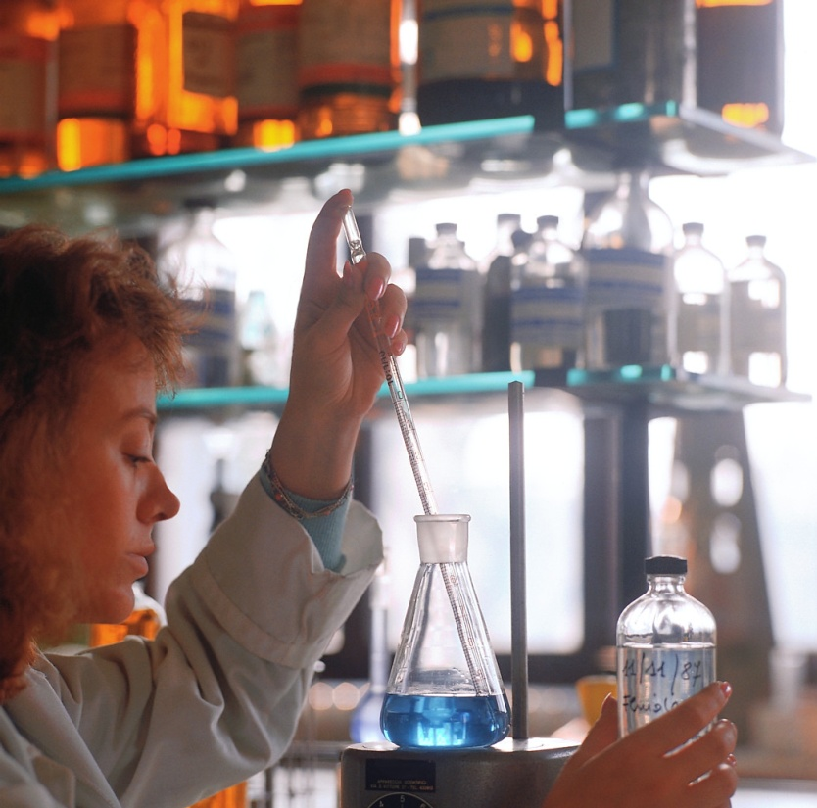
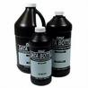
ketika menggunakan Bahan Kimia
Bacalah baik-baik informasi sebuah bahan kimia sebelum digunakan. Informasi ini terdapat dalam MSDS (Material Safety Data Sheet)
Tidak menyentuh, mencicip dan menghirup bahan kimia.
Tidak mencampur bahan kimia sembarangan.
Notes:
http://images.google.com/imgres?imgurl=http://68.90.81.6/ScienceTAKS/Integration/Science%2520TAKS%2520Objective%25201/safety4.jpg&imgrefurl=http://68.90.81.6/ScienceTAKS/Integration/Science%2520TAKS%2520Objective%25201/safetysymbols.htm&h=95&w=93&sz=3&hl=en&start=32&um=1&tbnid=AOIrcMWCY6-NPM:&tbnh=80&tbnw=78&prev=/images%3Fq%3DLab%2BSafety%2BSymbols%26start%3D20%26ndsp%3D20%26svnum%3D10%26um%3D1%26hl%3Den%26rls%3DGGLB,GGLB:1969-53,GGLB:en%26sa%3DN http://www.physics.utah.edu/facilities/safety/18chood.gif

Slide 11

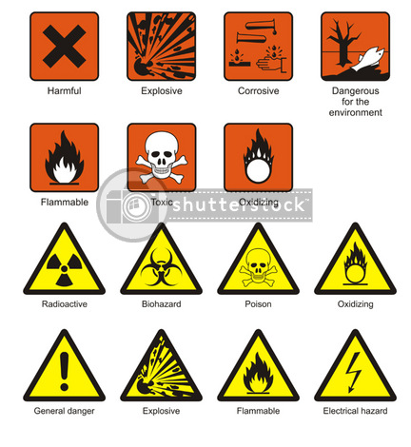

ketika menggunakan Bahan Kimia
Berhati-hati ketika memindahkan bahan kimia.
Pastikan kontainer bahan kimia selalu dalam keadaan tertutup ketika tidak digunakan.
Anggaplah seluruh bahan kimia tersebut berbahaya.
Berikan label dan simpan bahan kimia sesuai dengan aturan
Notes:
http://images.google.com/imgres?imgurl=http://68.90.81.6/ScienceTAKS/Integration/Science%2520TAKS%2520Objective%25201/safety4.jpg&imgrefurl=http://68.90.81.6/ScienceTAKS/Integration/Science%2520TAKS%2520Objective%25201/safetysymbols.htm&h=95&w=93&sz=3&hl=en&start=32&um=1&tbnid=AOIrcMWCY6-NPM:&tbnh=80&tbnw=78&prev=/images%3Fq%3DLab%2BSafety%2BSymbols%26start%3D20%26ndsp%3D20%26svnum%3D10%26um%3D1%26hl%3Den%26rls%3DGGLB,GGLB:1969-53,GGLB:en%26sa%3DN http://www.physics.utah.edu/facilities/safety/18chood.gif

Slide 12
Potensi Bahaya Biologi
Eksposure terhadap berbagai macam bahan biologi yang digunakan di dalam laboratorium.
Virus
Bakteri
Fungi
Parasit
Melalui inhalasi, ingestif, kulit dan kontak membran mukosa atau eksposur dari gigitan/sengatan hewan coba dan kecelakaan karena jarum suntik.

Slide 13
Ketika Bekerja dengan
Bahan Biologik
Bekerja sesuai dengan SOP
Gunakan APD yang sesuai
Perlakukan semua darah dan cairan tubuh sebagai cairan yang berbahaya
Lakukan dekontaminasi dengan seksama dan dengan langkah yang benar
Membuang material yang sudah terkontaminasi sesuai dengan aturan.

Slide 14
Potensi Bahaya Ergonomi
Efek Muskuskeletal dari pekerjaan yang berulang dengan posisi yang tetap, duduk atau berdiri dalam waktu yang lama.
Cara menghandling barang berat yang salah
Tegangan pada mata ketika bekerja terlalu lama dengan alat yang mengeluarkan cahaya: layar komputer, mikroskop, ruang gelap dll.
Cumulative Trauma Disorder (CTD) keluhan yang muncul karena gerakan yang berulang dalam waktu lama seperti pipetting, alat counting manual dll.

Slide 15
Potensi Bahaya Ergonomi
Efek psikologis yang timbul karena telah terbiasa terhadap suatu pekerjaan sehingga hilangnya kewaspadaan.
Gangguan bau yang timbul dari bahan kimia/hewan coba
Gangguan yang timbul karena melakukan pekerjaan yang jadwalnya tidak rutin
Potensi bahaya yang ditimbulkan oleh gerakan hewan coba
Kemungkinan untuk menyalahgunakan obat/bahan karena akses yang mudah.

Slide 16
Pengendalian Bahan Kimia Berbahaya
PP No. 74/2001 Pengelolaan Bahan Berbahaya dan Beracun
KEPMEN TENAGA KERJA R.I. NO.KEP. 187/MEN/1999 Pengendalian Bahan Kimia Berbahaya
COSHH – Control of Substances Hazardous to Health
MSDS
Suatu berkas data yang mengandung informasi mengenai sifat-sifat suatu bahan.
Urgensi_Pengenalan umum, sifat-sifat bahan, cara penanganan, penyimpanan, pemindahan dan pengelolaan limbah buangan bahan kimia. Lembar data ini bertujuan memberikan informasi kepada para pekerja dan personel gawat darurat mengenai informasi penanganan suatu bahan dengan aman.
Label pada kemasan bahan kimia
Kriteria bahan kimia
Nilai Ambang Kuantitas (NAK)
Kewajiban para pihak yang terlibat

Slide 17
Komponen Lembar Data Keselamatan Bahan
Identitas bahan dan perusahaan.
Komposisi bahan.
Identifikasi bahaya.
Tindakan pertolongan pertama pada kecelakaan (P3K).
Tindakan penanggulangan kebakaran.
Tindakan mengatasi kebocoran dan tumpahan.
Penyimpanan dan penanganan bahan.
Pengendalian pemajanan dan alat pelindung diri.
Sifat fisika dan kimia.
Stabilitas dan reaktifitas bahan.
Informasi toksikologi.
Informasi ekologi.
Pembuangan limbah.
Pengangkutan bahan.
Informasi peraturan perundang-undangan yang berlaku.
Informasi lain yang diperlukan.

Slide 18
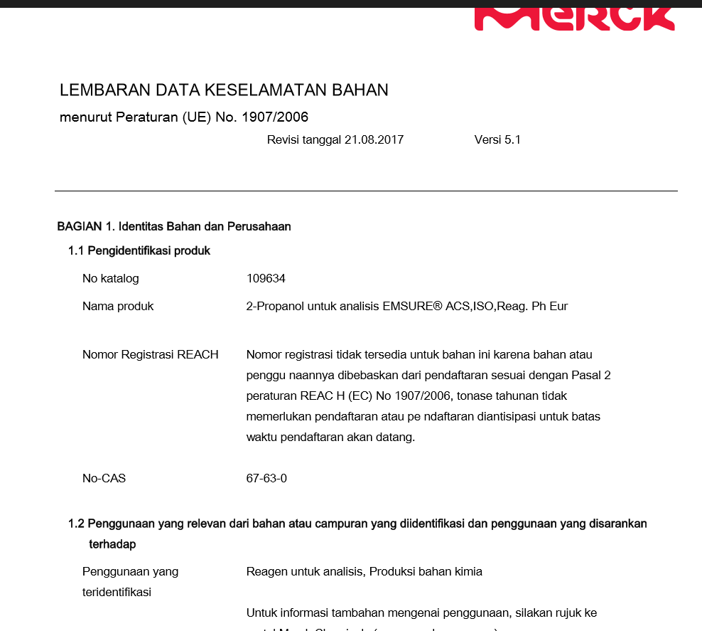

Slide 19
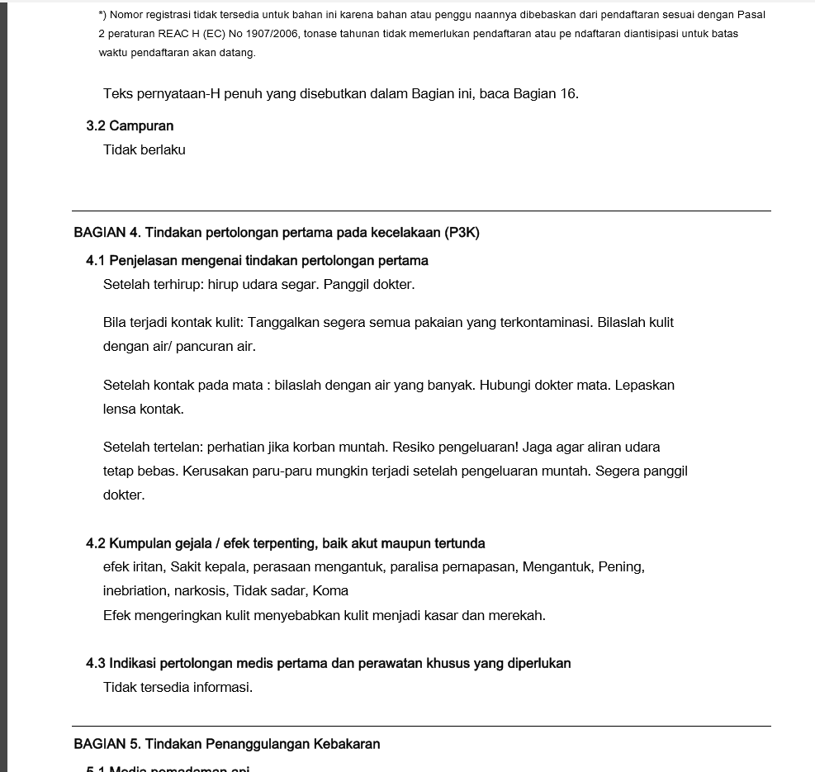

Slide 20
Komponen Label pada Kemasan
Nama produk.
Identifikasi bahaya.
Tanda bahaya dan artinya.
Uraian resiko dan penanggulangannya.
Tindakan pencegahan.
Instruksi dalam hal terkena atau terpapar.
Instruksi kebakaran.
Instruksi tumpahan atau bocoran.
Instruksi pengisian dan penyimpanan.
Referensi.
Nama, alamat dan no. telepon pabrik pembuat dan atau distributor.

Slide 21
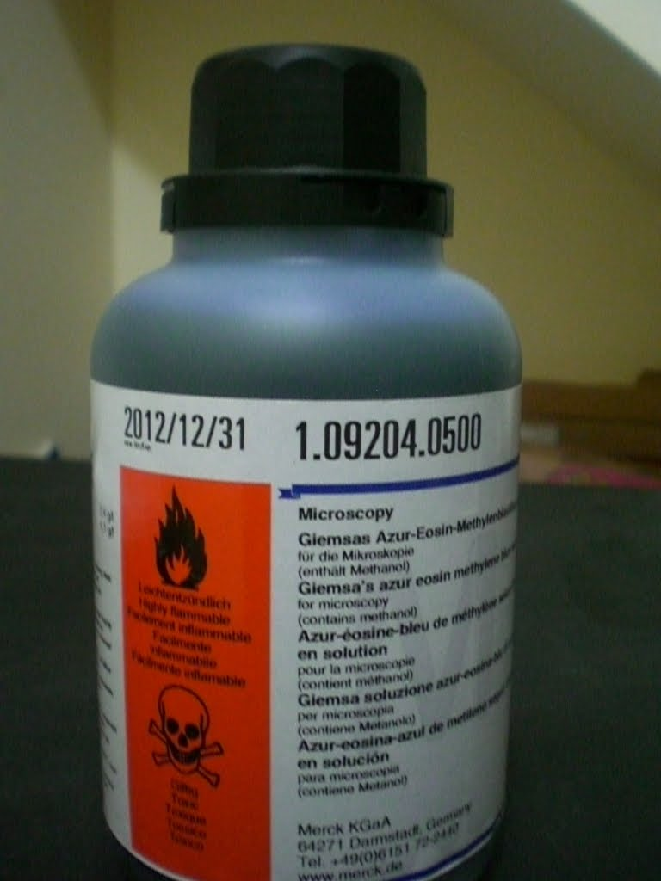

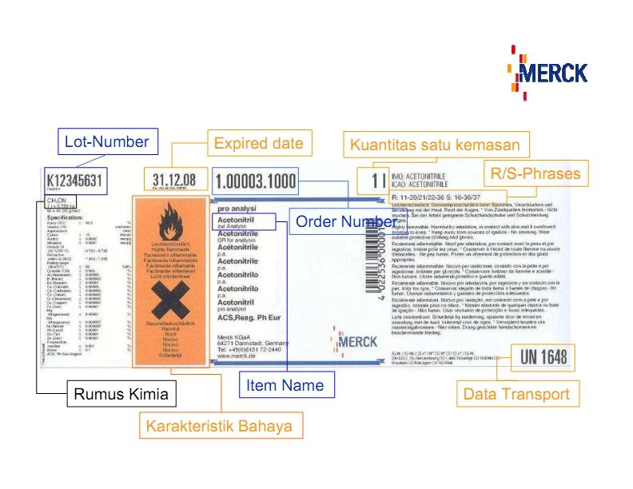

Slide 22

Selalu ingat untuk…
Menjaga laboratorium selalu rapi dan bersih.
Baca dan patuhi seluruh peraturan keselamatan dan prosedur kerja laboratorium.
Laporkan segera kepada Kepala Lab jika ada tumpahan, kecelakaan dan segala bentuk cedera yang diakibatkan oleh pekerjaan.
Bersihkan dan simpan peralatan lab ditempat aman setelah selesai bekerja.
Buanglah produk limbah sesuai dengan peraturan keselamatan.

Slide 23
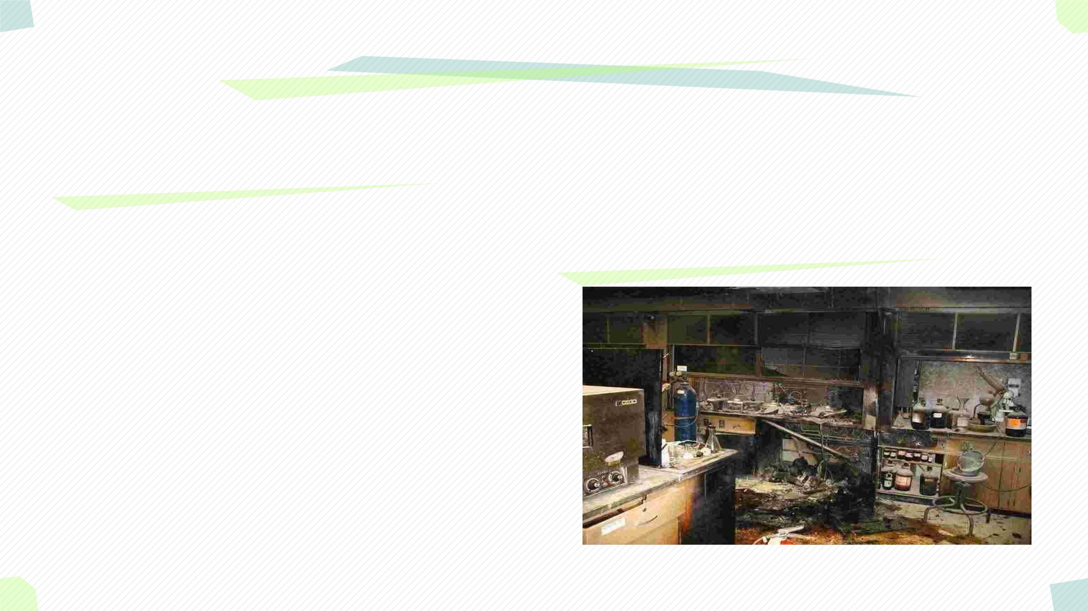
Kecelakaan kerja ?
Kejadian yang jelas tidak dikehendaki dan
tidak diduga sebelumnya yang dapat
menimbulkan kerugian baik waktu, harta
benda, peralatan maupun korban jiwa yang
terjadi dalam suatu proses kerja.
Contoh kecelakaan di laboratorium
The Power of PowerPoint - thepopp.com

Slide 24

Peraturan Keselamatan Kerja Di Laboratorium
Apa Tujuannya ?
Apa saja aturan umum dari
1.Kesehatan , keselamatan dan kesejahteraan
2.Mencegah orang lain terkena resiko
keselamatan kerja di laboratorium ?
3.Mengontrol penyimpanan dan penggunaan
bahan
1. Orang yang tak berkepintingan dilarang
masuk laboratorium
4.Mengontrol pelepasan bahan berbahaya
(gas) dan zat berbau ke udara
2. Jangan melakukan eksprimen sebelum
mengetahui informasi
3. Mengenali semua jenis peralatan
keselamatan kerja
4. Harus tau cara pemakaian alat emergensi
The Power of PowerPoint - thepopp.com

Slide 25

Apa manfaatnya K3 di Laboratorium?
a. Mengurangi kecelakaan dan penyakit yang berhubungan dengan pekerjaan
b.Meningkatkan semangat dan produktifitas kerja
c. Mengurangi biaya kompensasi pekerja
The Power of PowerPoint - thepopp.com

Slide 26

Apa saja sumber kecelakaan kerja di
laboratorium ?
1. Bahan Kimia
2. Aliran Listrik
3. Radiasi
• Ultraviolet
• Infra merah
• Frekuensi radio
• Laser
• Bahan kimia Eksplosif
• Bahan kimia Korosif
• Bahan kimia Asbes
• bahan kimia dapat merusak
peralatan listrik
• Instalasi listik yang mudah
• Bahan kimia Beracun
• Bahan kimia Karsinogenik
• Bahan kimia Teratogenik
meledak
• Pengoperasian suhu dari
• Radiasi elektromagnetik dan
peralatan listrik
medan magnet.

Slide 27
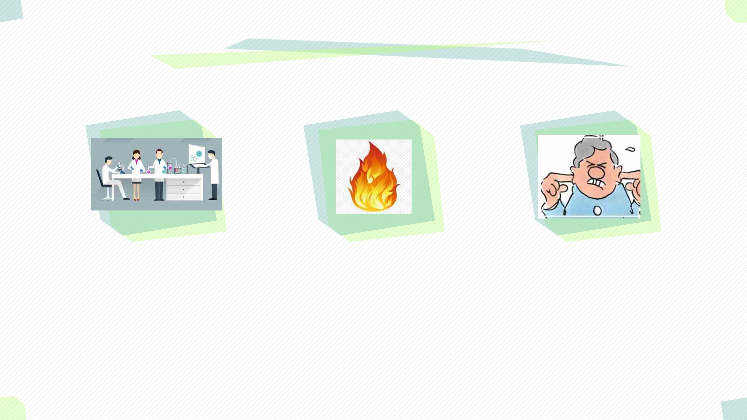
Apa saja sumber kecelakaan kerja di
laboratorium ?
4. Mekanik
5. Api
6. Suara Bising
Seperti transportasi bahan Sumber api yang dapat
Peralatan-peralatan yang
berpontensi mengeluarkan
suara yang dapat menimbulkan
kecelakaan kerja dan
baku, penggantian
peralatan habis pakai
berasal dari seyawa yang
dapat meledak atau tidak
stabil
.
gangguan kesehatan kerja.
The Power of PowerPoint - thepopp.com

Slide 28

Apa sebab-sebab dari kecelakaan di
laboratorium ?
Kurangnya
kejelasan
petunjuk
kegiatan
Kurangnya
atau tidak
tersedianya
perlengkapan
Tidak
menggunakan
perlengkapan
pelindung
Kurangnya
pengetahuan
dan
Kurang atau
tidak
mengikuti
petunjuk atau
aturan-aturan
Kurangnya
bimbingan
Tidak bersikap
hati-hati
pemahaman

Slide 29

Contoh kecelakaan di laboratorium
Terpeleset
Kontak dengan panas
Terkena tumpahan bahan
kimia
Terkena pecahan
glassware

Slide 30
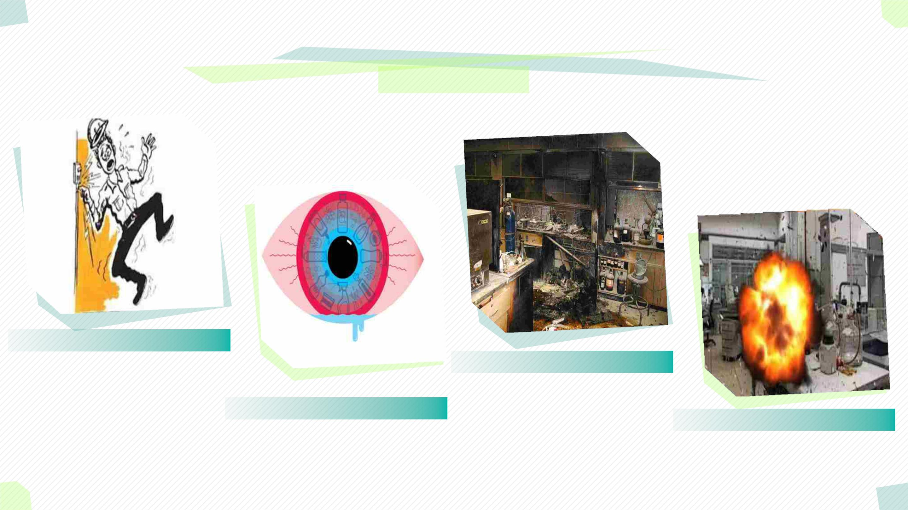
Contoh kecelakaan di laboratorium
Terkena sengatan listrik
Kebakaran
Mata terpecik bahan
kimia
Peledakan

Slide 31

Contoh kecelakaan di laboratorium
Iritasi kulit

Slide 32
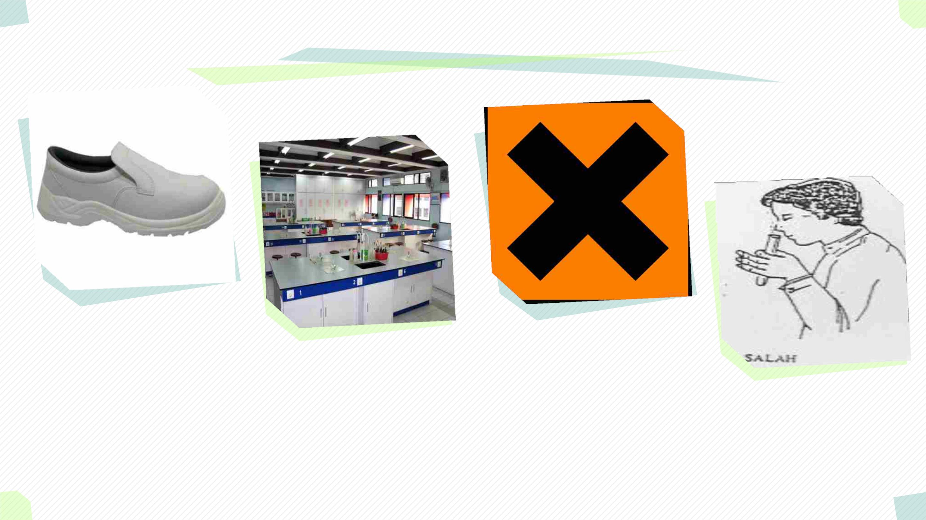
Pencegahan Kecelakaan Kerja di Laboratorium
1. Pakai sepatu anti slip,
jangan pakai sepatu
dengan hak tinggi, tali
sepatu longgar, hati-hati
bila berjalan pada lantai
yang sedang dipel (basah
dan licin) atau tidak rata
konstruksinya dan
2. Konstruksi bangunan yang
tahan api, sistem penyimpanan
yang baik dan terhadap bahan-
bahan yang mudah terbakar,
pengawasan terhadap
terjadinya kemungkinan
timbulnya kebakaran didalam
3. Hindari kontak
langsung dengan bahan
kimia
4. Hindari menghirup
langsung uap bahan
kimia
pemeliharaan lantai dan
tangga.

Slide 33

Pencegahan Kecelakaan Kerja di Laboratorium
5. Dilarang mencicipi atau
mencium bahan kimia
kecuali ada perintah khusus
(cukup dengan
mengkibaskan kearah
hidung)
6. Bahan kimia dapat
bereaksi langsung dengan
kulit menimbulkan iritasi
(pedih dan gatal)

Slide 34
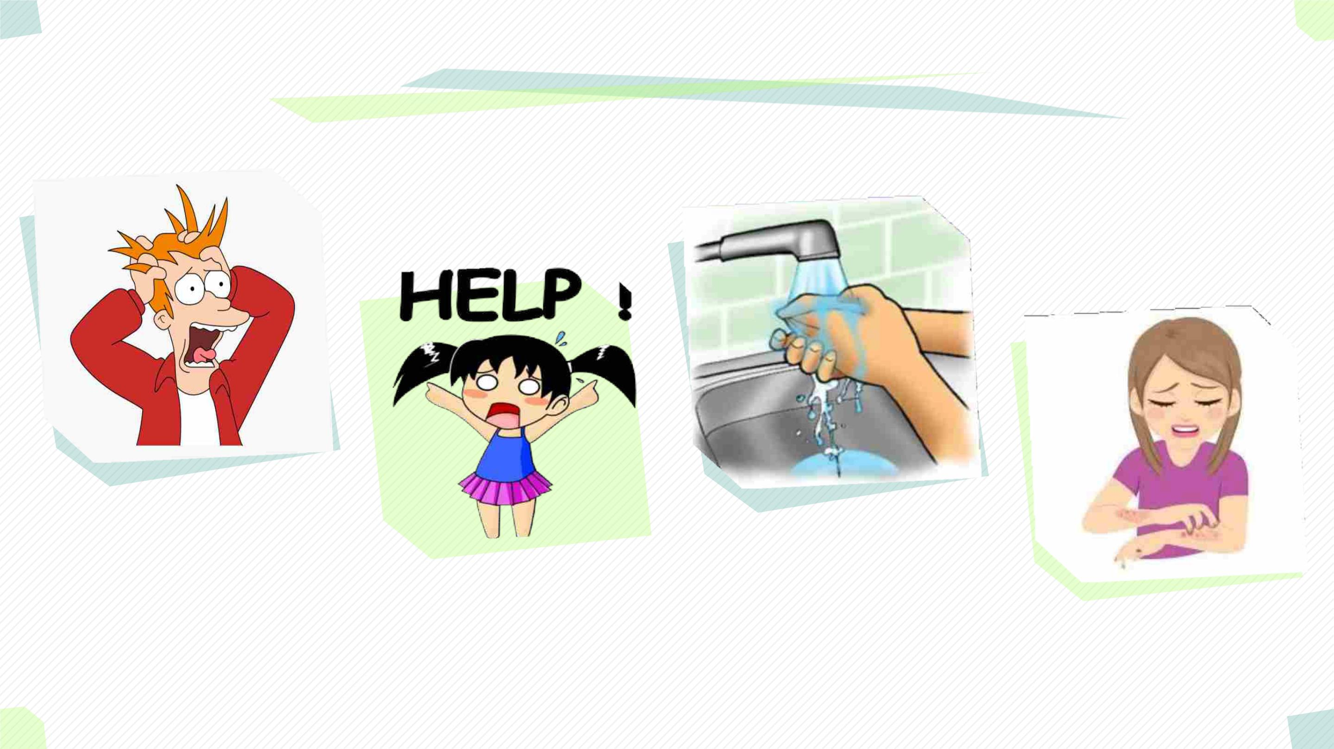
Bila hal itu terjadi maka perhatikan hal-hal sebagai berikut :
1. Jangan panik
2. Mintalah bantuan rekan
anda yg ada didekat anda,
oleh karenanya dilarang
bekerja sendirian di
3. Bersihkan bagian yang
mengalami kontak langsung
dengan bahan tersegut, bila
memungkinkan bilas sampai
bersih
4. Bila kena kulit, jangan
digaruk, supaya tidak
merata
laboratorium

Slide 35
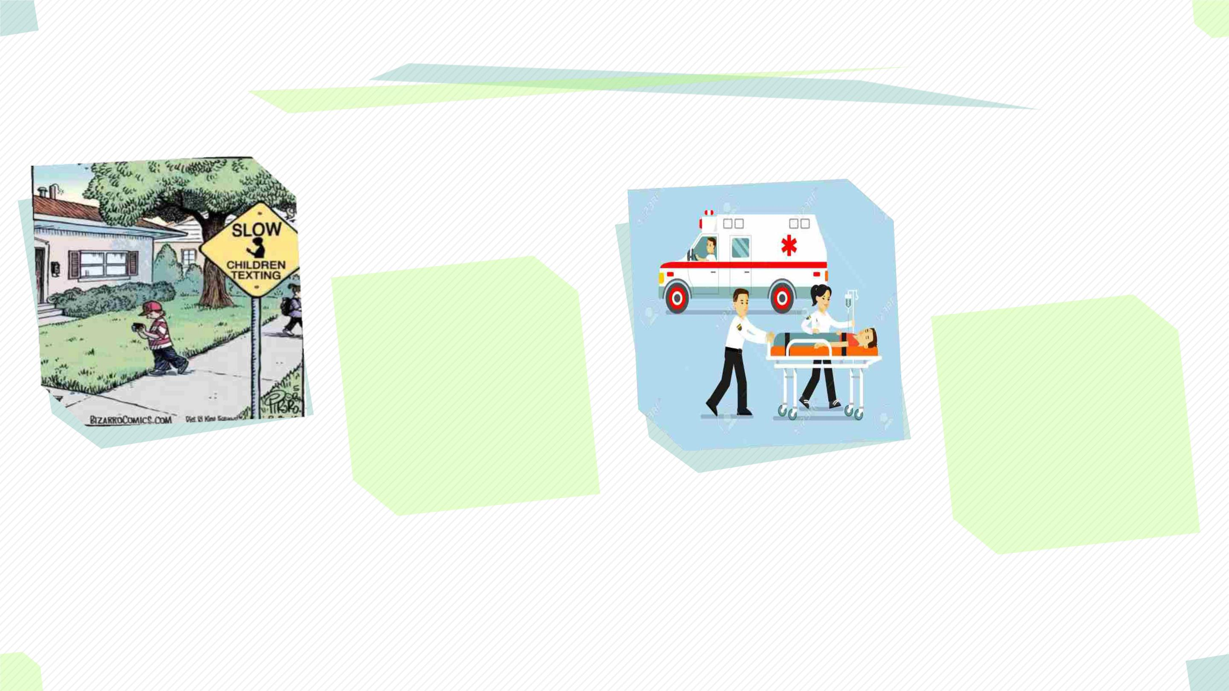
Bila hal itu terjadi maka perhatikan hal-hal sebagai berikut:
5. Bawaah keluar ruangan
korban supaya banyak
menghirup oksigen.
6. Bila mengkawatirkan kesehatannya segera
hubungi paramedik secepatnya.

Slide 36
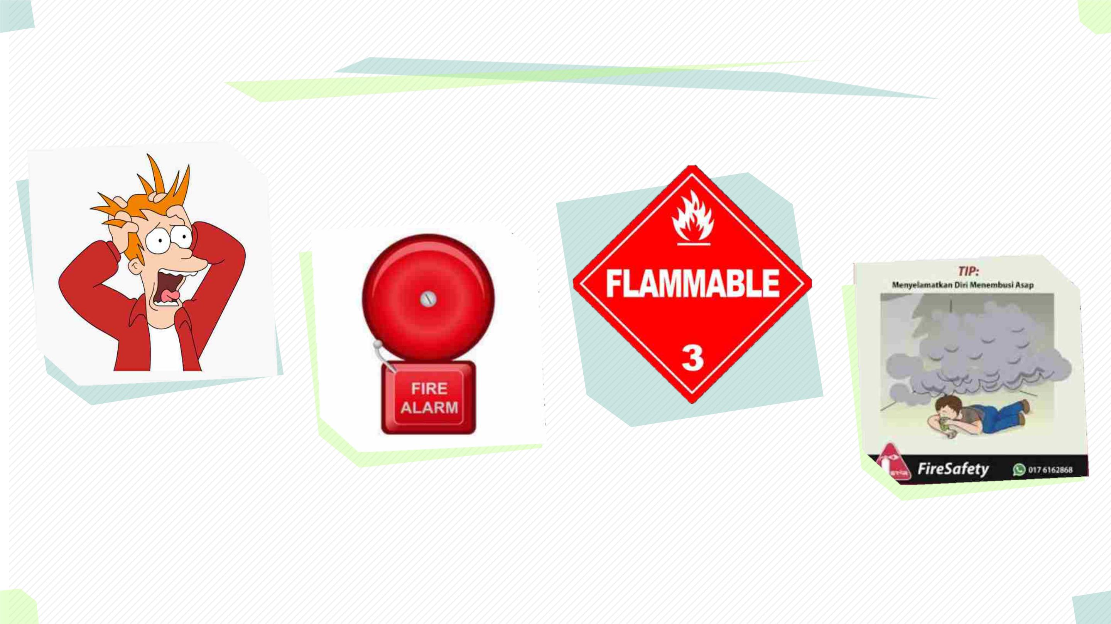
Apa yang dilakukan bila terjadi kebakaran?
1. Jangan Panik
3. . Identifikasi bahan
yang terbakar (kelas A;B
atau C), padamkan
dengan kelas pemadam
yang sesuai.
2. Segera bunyikan
alarm tanda bahaya.
4. Hindari menghirup asap
secara langsung, gunakan
masker atau tutup hidung
dengan sapu tangan.

Slide 37
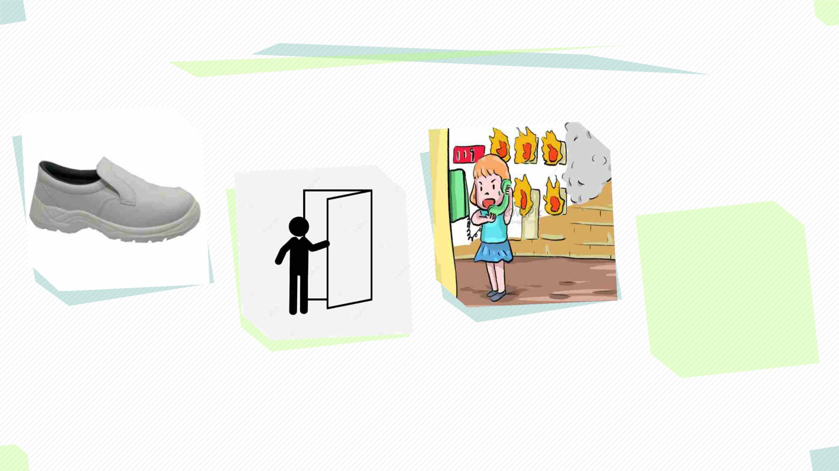
Apa yang dilakukan bila terjadi kebakaran?
7. Cari Bantuan Pemadam
Kebakaran, oleh karenanya
No Telpon Pemadam
Kebakaran harus ada di
Lab.
5. Gunakan sepatu
safety yang tahan
minyak
6. Tutup pintu untuk
menghambat api
membesar dengan
cepat.

Slide 38

Pakaian di Laboratorium
SLIDE 19
1. Dilarang memakai perhiasan dan sepatu terbuka
yang dapat rusak oleh bahan kimia, sepatu safety yang terbuka, sepatu licin,
atau berhak tinggi. Harus menggunakan sepatu safety yang memenuhi
standar. Bagi wanita juga harus menggunakan sepatu safety khusus wanita.
2. Rambut panjang harus diikat
Rambut panjang yang tidak terikat dapat menyebabkan
kecelakaan. karena dapat tersangkut pada alat yang berputar.
3. Gunakan APD
Pakailah jas praktikum, sarung tangan dan pelindung yang lain
dengan baik meskipun, penggunaan alat alat keselamatan
menjadikan tidak nyaman.

Slide 39
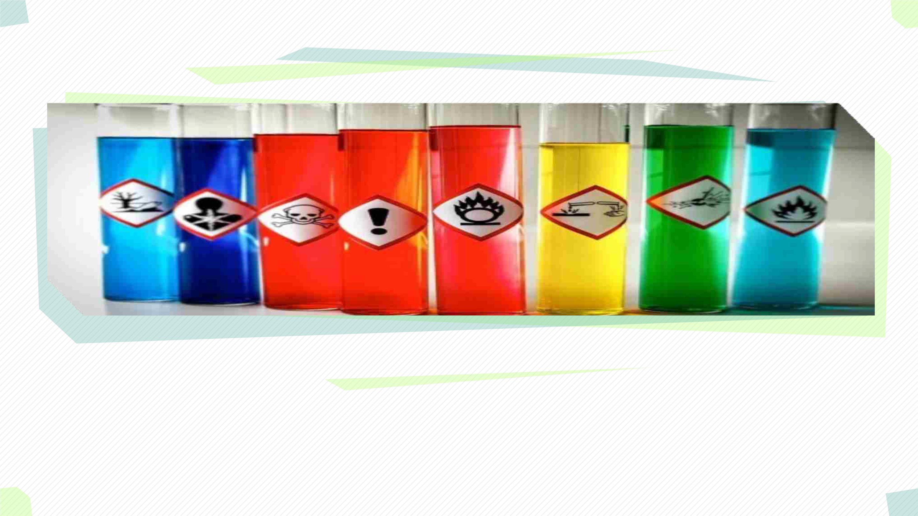
Bahan Kimia
Merupakan suatu zat atau senyawa dapat berwujut padat, cairan ataus gas dan berdasarkan
komponen penyusunan nya berbentuk tunggal atau campuran yang berasal dari alam maupun
hasil proses peroduksi.

Slide 40
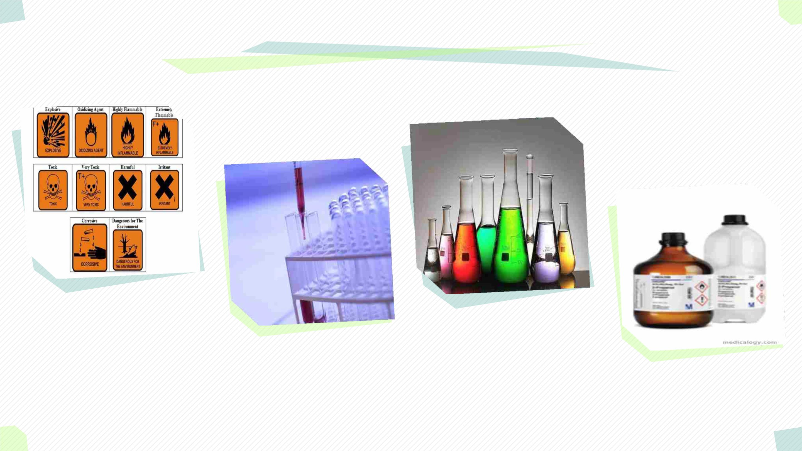
Ketika melakukan pemindahan bahan kimia maka harus diperhatikan hal hal sebagai
berikut :
1. Baca label bahan
sekurang kurangnya dua kali
untuk menghindari
kesalahan dalam
pengambilan bahan
misalnya antara asam sitrat
dan asam nitrat.
3. Jangan menggunakan
bahan kimia secara
berlebihan
2. Pindahkan sesuai jumlah
yang diperlukan
4. Jangan mengembalikan
bahan kimia ke tempat botol
semula untuk menghindari
kontaminasi

Slide 41

Penggunaan bahan kimia
1 2
Tutup botol jangan ditaruh
Tutup botol dibuka dengan cara
dipegang dengan jari tangan dan
sekaligus telapak tangan
diatas meja karena isi botol bisa
terkotori oleh kotoran yang ada
diatas meja.
memegang botol tersebut.
Hal yang
harus
diperhatikan
adalah :
Pindahkan dengan alat lain
seperti pipet volume shg lebih
mudah.
Pindahkan cairan menggunakan
batang pengaduk untuk
menghindari percikan.
3 4

Slide 42
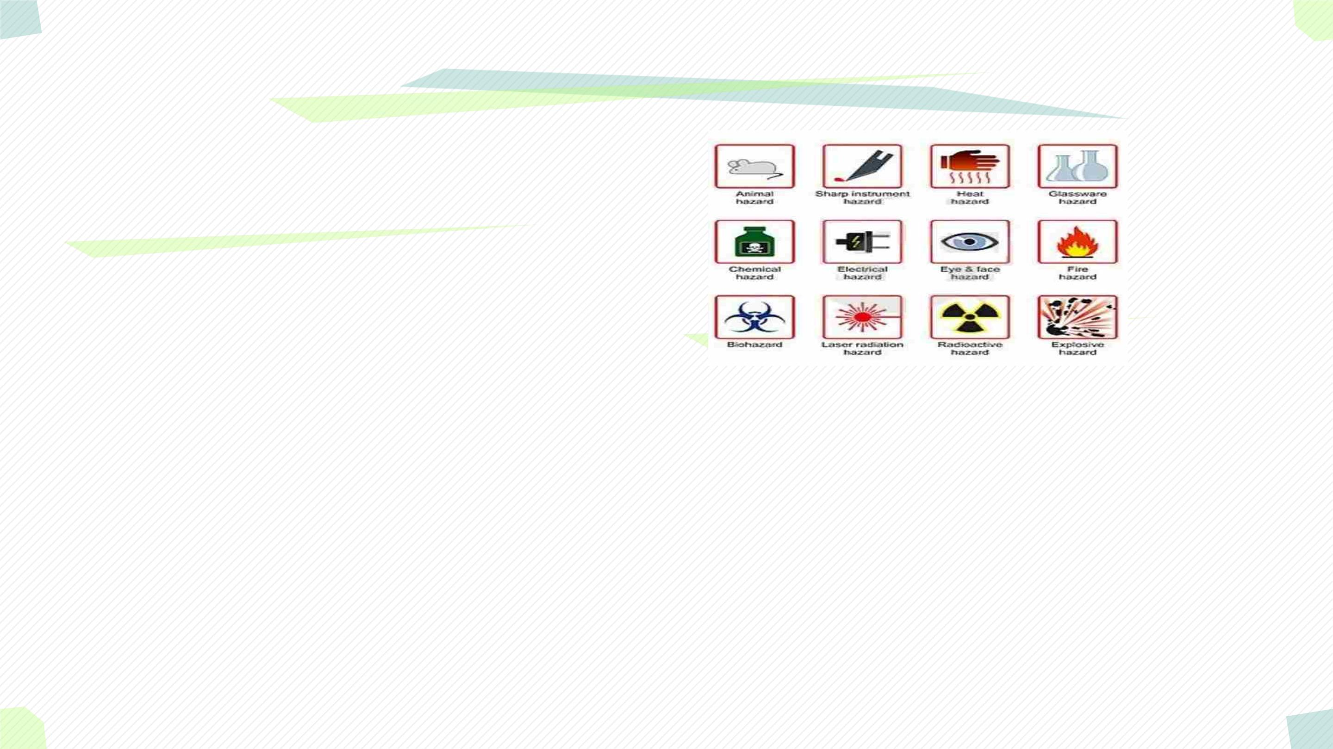
Penyimpanan Zat Kimia
dan penataan bahan kimia diantaranya meliputi
aspek pemisahan (segregation), tingkat resiko
bahaya (multiple hazards), pelabelan (labeling),
fasilitas penyimpanan (storage facilities), wadah
sekunder (secondary containment), bahan kadaluarsa
(outdate chemicals), inventarisasi (inventory), dan
informasi resiko bahaya (hazard information).
2. Penyimpanan bahan-bahan kimia di laboratorium
di dasarkan pada wujud dari zat tersebut (padat, cair
dan gas), sifat-sifat zat (Asam dan basa), sifat bahaya
zat (korosif, mudah terbakar, racun dll), seberapa
sering zat tersebut digunakan. Sistem penyimpanan
bahan-bahan kimia didasarkan pada bahan yang
sering dipakai, bahan yang boleh diambil sendiri
oleh pemakai laboratorium, bahan yang
1. Hal yang harus diperhatikan dalam penyimpanan
berbahaya/racun, dan jumlah bahan yang dsimpan.

Slide 43

Cara penyimpanan bahan kimia
1
2
3
Bahan yang dapat bereaksi
dengan plastic sebaiknya
disimpan dalam botol kaca.
Bahan yang dapat bereaksi
dengan kaca sebaiknya
disimpan dalam botol plastic.
Bahan yang dapat berubah
apabila terkena matahari
langsung harus disimpan daam
botol gelap dan diletakkan
dalam lemari tertutup.
4
5
6
Bahan yang tidak mudah rusak
oleh cahaya matahari secara
langsung dapat disimpan dalam
botol berwarna bening.
Bahan berbahaya dan bahan
korosif sebaiknya disimpan
terpisah dari bahan lainnya.
Bahan disimpan dalam botol
yang diberi symbol
karakteristik masing-masing
bahan

Slide 44

Hal yang perlu diperhatikan dalam peralatan dan cara kerja
1
2
3
Botol reagen harus dipegang
dengan cara pada bagian label
ada pada telapak tangan
Banyak peralatan terbuat dari
gelas , hati hati kena pecahan
kaca. Bila memasukkan gelas
pada prop-karet gunakan
sarung tangan sebagai
Ketika menggunakan pembakar
spritus hati hati jangan sampai
tumpah di meja
pelindung.
4
5
karena mudah terbakar. Jika
digunakan bunsen amati
keadaan selang apakah masih
baik atau tidak.
Hati hati bila mengencerkan
asam sulfat pekat, asam
sulfatlah yang dituang

Slide 45

Pembuangan Limbah
1
2
3
Limbah bahan kimia tidak
boleh dibuang langsung ke
lingkungan .Buang pada tempat
yang disediakan
Limbah organik dibuang pada
tempat terpisah agar bisa didaur
ulang.
Limbah padat dibuang ditempat
khusus.
4
5
6
Limbah yang tidak berbahaya (Misal
: detergen) boleh langsung
dibuang ,dengan pengenceran air
yang cukup banyak.
Buang segera limbah bahan
kimia setelah pengamatan
selesai.
Limbah cair yang tidak larut
dlm air dan beracun
dikumpulkan pada botol dan
diberi label yg jelas.

Slide 46
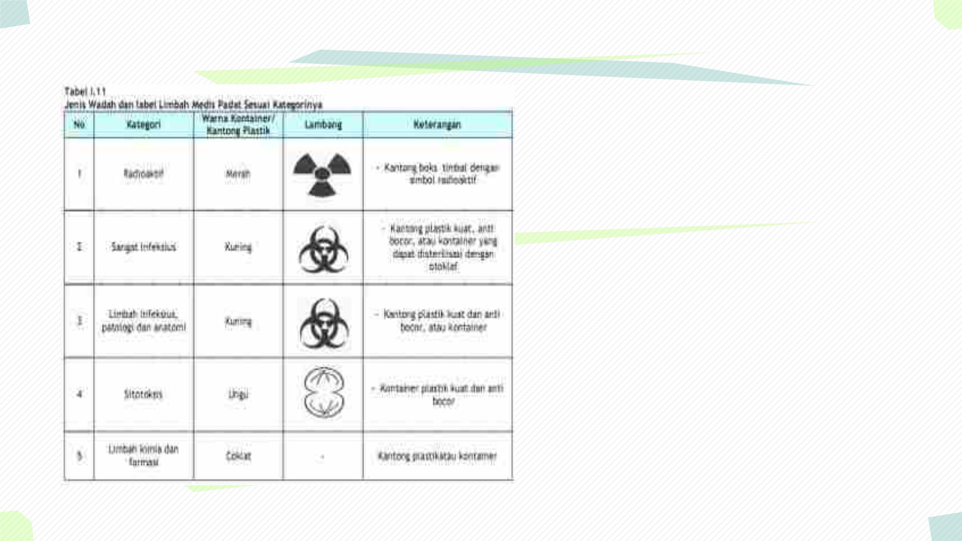
Pembuangan Limbah

Slide 47
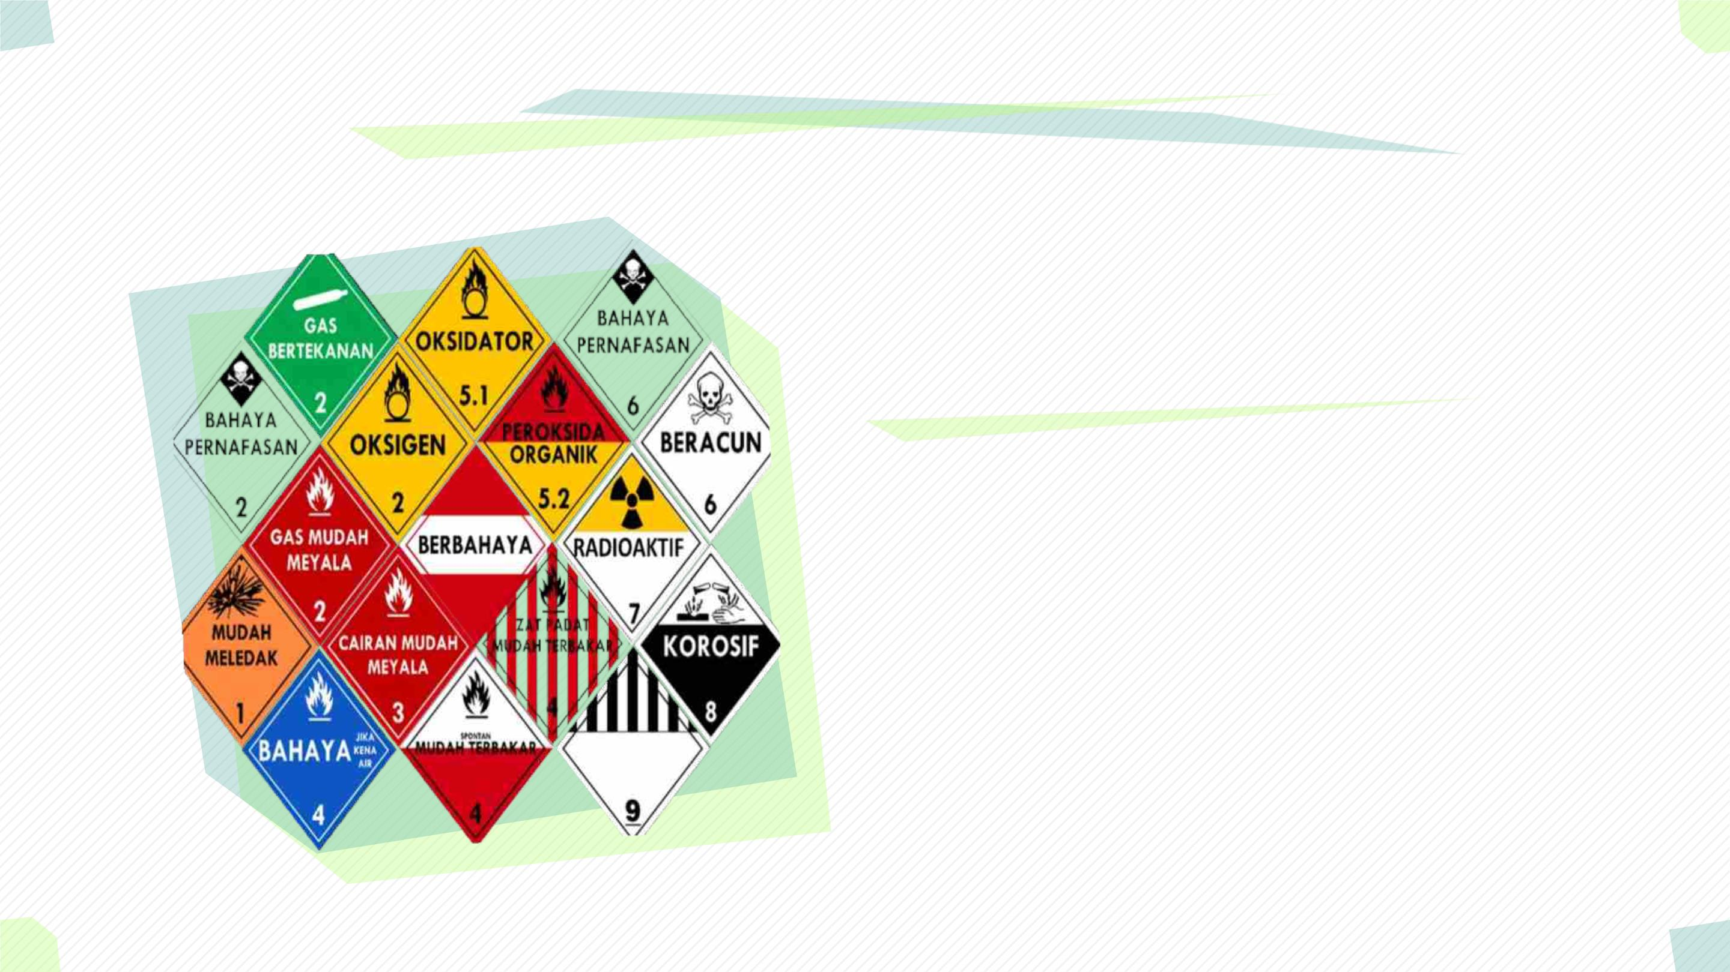
Gas Berbahaya
Gas gas pengotor yang menyebabkan
bahaya, baik terhadap kehidupan
manusia maupun dapat menyebabkan
peledakan

Slide 48
Kesimpulan
Ketahui potensi bahaya dan resiko di lab
Lakukan pekerjaan sesuai dengan prosedur keselamatan yang telah ditetapkan
Lakukan langkah-langkah eliminasi bahaya.
Gunakan alat pelindung diri yang sesuai
Menjaga keselamatan diri sendiri dan orang lain dengan selalu berfikir sebelum bertindak, gunakan akal sehat anda.
Notes:
http://www.blinn.edu/brazos/natscience/lab/man.gif http://images.google.com/imgres?imgurl=http://www.morrisonlabs.com/images/lab%2520safety/labkidsmistakes.jpg&imgrefurl=http://www.morrisonlabs.com/lab_safety.htm&h=319&w=600&sz=32&hl=en&start=101&um=1&tbnid=ijK8pYVbZiTVaM:&tbnh=72&tbnw=135&prev=/images%3Fq%3Dlab%2Bsafety%2Bimages%26start%3D100%26ndsp%3D20%26svnum%3D10%26um%3D1%26hl%3Den%26rls%3DGGLB,GGLB:1969-53,GGLB:en%26sa%3DN

